Slide 1
Жылу қозғалтқыштары

Slide 2
Жалпы мәлімет
Жылу қозғалтқыштары деп - жүйенің ішкі энергиясының бір бөлігін механикалық энергияға айналдыратын және соның есебінен жұмыс істейтін құрылғыларды айтайды

Slide 3
Жылу қозғалткыштарының түрлері
Іштен жанатын Бу және газ Реактивті
трубиналы
Ең көп таралған түрі-іштен жанатын қозғалтқыштар.
Себебі,ол арзан, әрі тиімді және де табиғатқа зияны ең
аз болып табылады.

Slide 4
Қазіргі заман қозғалтқыштар
Трубиналы ұшақтарда, локомотив-терде,теңіз кемелерінде
Реактивті зымырандар мен ұшақтарда

Slide 5
Пайдасы
Экономиканың дамуына ықпал етеді;
Қолайлы жағдай жасауға көмектеседі;
Адам еңбегін жеңілдетуге, бір жерден екінші жерге тез жетуіне көмектеседі;

Slide 6
Зияны
Биосфераны ластайды;
Қоршаған ортаның температурасын жоғары-латады;
Табиғи отын қорларын азайтады;
Адам ағзасына әсер етеді;

Slide 7
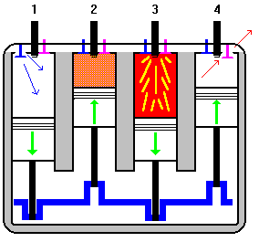
Іштен жану қозғалтқышының автокөліктерде көбінесе төрт цилиндрлі түрі пайдаланылады, цилиндрлердің жұмысы – олардағы жұмыстық жүріс бірінен кейін бірі орындалатындай болып атқарылады.
Жетістіктері
1.Массасы жеңіл;
2.Өте ыңғайлы (компактілі);
3.Пайдалы әсер коэффициенті (25-30%)
Кемшіліктері:
1.Жоғары сапалы отын қажет етеді;
2.Құрылымы күрделі;
3.Иіннің айналу жылдамдығы жоғары;
4.Улы газдар;
5.Шу.
Қолданылуы:
Газ турбиналарында иінді-шатунды механизм мен бу қазандығының жоқтығы оларды жылу және атом электр станцияларында электр энергиясын өндіруде, көліктерде қолдануға мүмкіндік береді.

Slide 8
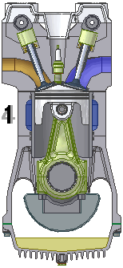
төрт тактілі цикл
Іштен жану қозғалтқышы
1 - такт -сору
2 - такт - сығылу
3 - такт - жұмыстық жүріс
4 - такт – шығару

